Slide 1
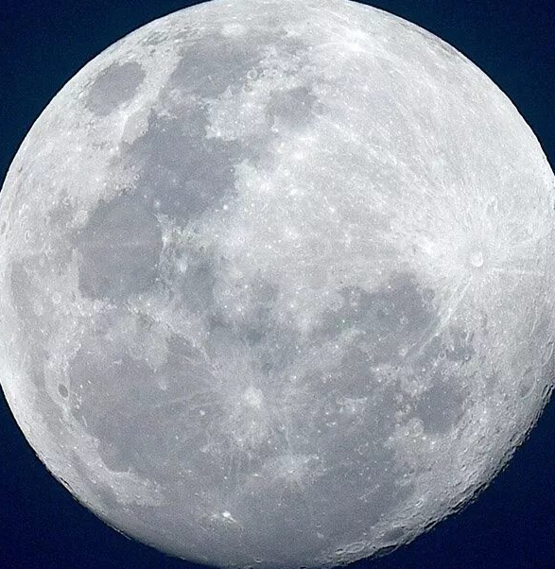
Миссия «луна-9»
Команда: «honey moon»
Группа: М8О-101бв-24

Slide 2
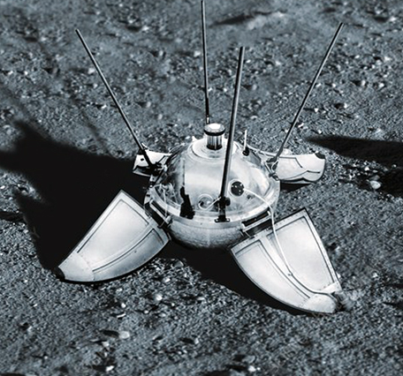
Миссия «Луна-9» внесла огромный вклад в наше понимание Луны и помогла установить основы для дальнейших исследований космоса. В данное время она остаётся важным объектом изучения для учёных и космонавтов, продолжающих работу над будущими миссиями на Луну и за её пределами. Что же сделали советские учёные, что «Луна-9» смогла совершить мягкое приземление и собрать новую информацию о спутнике Земли? Наша команда провела исследование, чтобы ответить на этот вопрос.

Slide 3

Цели миссии
Провести симуляцию миссии «Луна-9» в KSP, научиться работе с библиотекой kRPC, написать программу, получающие данные о полёте во время симуляции в KSP, сравнить результаты работы программы с результатами, полученными с помощью математической и физической моделей.

Slide 4
Задачи команды
Изучить доступную информацию о полёте «Луна-9», проанализировать её.
Произвести расчеты и создать математическую и физические модели. Разработать программную реализацию математической модели.
Осуществить сборку аналогичной ракеты в KSP.
Разработать автопилот.
Смоделировать часть полёта в KSP.
Проанализировать данные, полученные на основании математической модели и во время симуляции в KSP.
Составить отчет, презентацию и видео.

Slide 5
Наша команда
Митрофанова варвара
Елистратова ирина
Тимлид, программист, дизайнер, математик
Инженер, программист, математик, дизайнер
Асриева анна
Кознева ксения
Главный программист, математик, дизайнер
Главный математик, программист, дизайнер

Slide 6
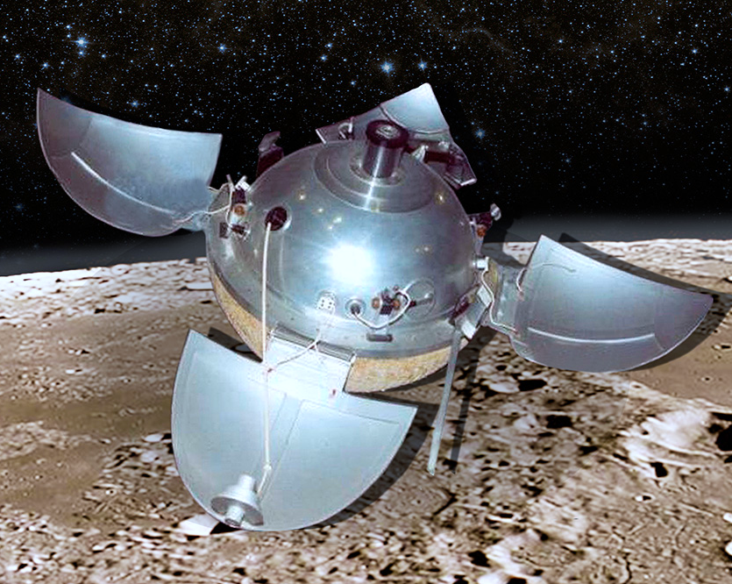
описание миссии
«Луна-9» советская автоматическая межпланетная станция для изучения Луны космического пространства. До неё было совершено одиннадцать попыток мягкой посадки на Луну по программе создания автоматических лунных станций типа Е-6. При реализации проекта были решены такие задачи, как запуск космических аппаратов в дальний космос с промежуточной околоземной орбиты, использование автономной астроориентации, коррекция траектории полета на большом удалении от Земли, осуществление прецизионного прицеливания и мягкая посадка на небесное тело, лишенное атмосферы.

Slide 7
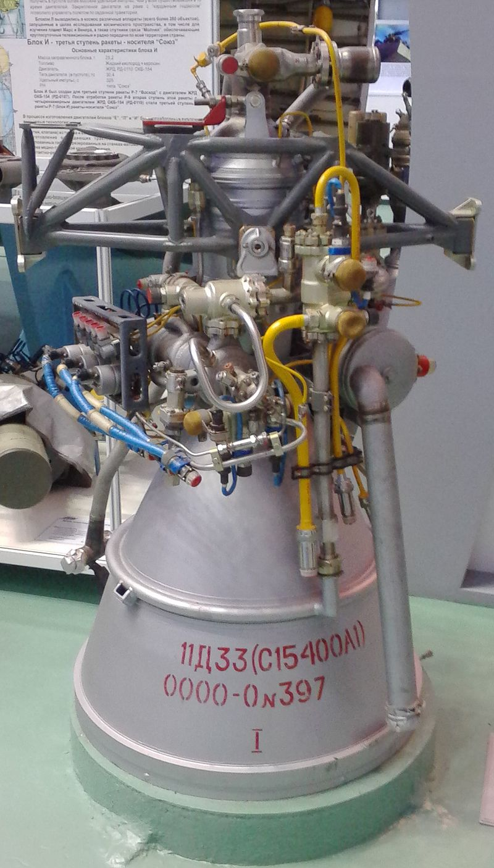
Отличие наше миссии от реальной
«Луна-9» была запущена ракетой «Молния-М» на космодроме Байконур. Старт состоялся 31 января 1966 года. Первые три ступени четырехступенчатой ракеты-носителя вывели полезную нагрузку и четвертую ступень на низкую околоземную орбиту. Затем запустили четвертую ступень, Blok-L.
Блок Л (разгонный блок) четвёртая ступень ракеты-носителя «Молния» (8К78). Первый из советских ракетных блоков, имевший возможность запуска в невесомости. Всего изготовлено более 320 экземпляров блока «Л» и его модификаций 2БЛ и 2МЛ, для ракет «Молния» и «Молния-М».
Эксплуатация ракеты-носителя «Молния-М» завершена 30 сентября 2010 года, последний экземпляр ракеты был использован для запуска спутника «Око» системы СПРН. В демонстрационном зале кафедры СМ-1 МГТУ им. Н. Э. Баумана хранится препарированный Блок «Л», использовавшийся в качестве учебного пособия.
В настоящее время для запусков на высокоэллиптические орбиты используется аналогичная по классу РН «Союз-2» с РБ «Фрегат», обладающая более гибкими возможностями выведения на различные траектории.
Часть технических характеристик блока Л засекречена, в связи с чем нет возможности произвести расчеты на этапе запуска четвертой ступени. По этой причине мы реализуем миссию лишь до этапа запуска четвертой ступени.

Slide 8
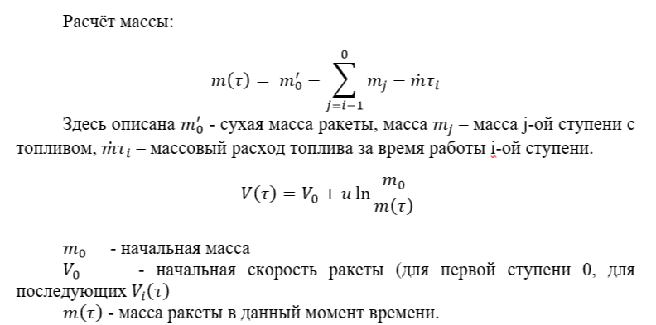
Математическая модель
Для расчёта математической модели перед нами стояла задача нахождения зависимости скорости от времени при влиянии на аппарат множества сил.

Slide 9

Физическая модель
Мы предположили, что ракета летит в свободном пространстве, т.е. она не испытывает ни силы гравитации, ни сопротивления атмосферы и что скорость истечения продуктов сгорания относительно ракеты постоянна. Также мы предположили, что равнодействующая сил взрывчатых масс проходит через центр масс ракеты, начальная скорость при отрыве от Земли равна 0.
Рассматривали инерциальную систему отсчета, связанную с Землей. Пренебрегли изменением внешней потенциальной энергии газа.
Предположили, что в продолжении всего процесса истечения начальные параметры рабочего тела неизменны ($p_{1}V_{1}T_{1}$ =const) и что начальная скорость течения W1=0 (газ в резервуаре неподвижен). Рассмотрели продольное движение без учета вращения Земли. Приняли углы атаки равными нулю. Пренебрегли величиной подъемной аэродинамической силы.
Приближенно считали газ несжимаемым, а его температуру постоянной. Приняли орбиту за окружность.

Slide 10
Программная реализация
Для симуляции, получения различного рода данных из KSP напрямую в режиме реального времени мы использовали kRPC. Наша программа получала данные о скорости ракеты. Мы пользовались (и ссылались на документацию) модулем kRPC для языка программирования Python из-за динамической типизации и удобства написания кода относительно других доступных языков программирования (Lua, C- подобные, Java). Чтобы установить модификацию мы скачали файлы из интернета, после чего перенесли их в файлы KSP и установили соединение через локальный сервер.

Slide 11
Программная реализация
Для подсчета нашей математической модели мы использовали Python и библиотеки : numpy, matplotlib.pyplot, scipy. Модули numpy, scipy помогли нам вычислить скорость относительно изменяемых переменных, а модуль matplotlib.pyplot помог построить график.

Slide 12
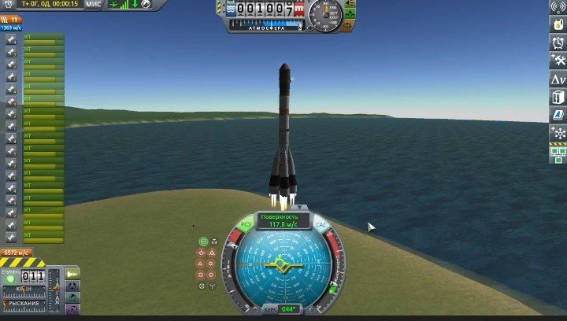
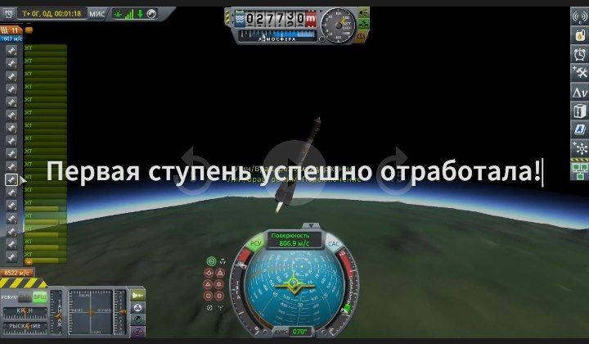
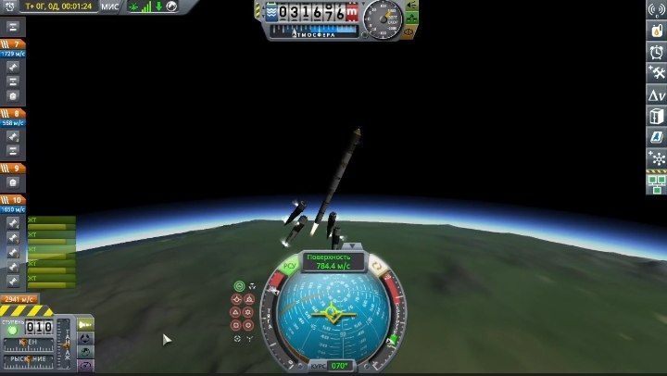
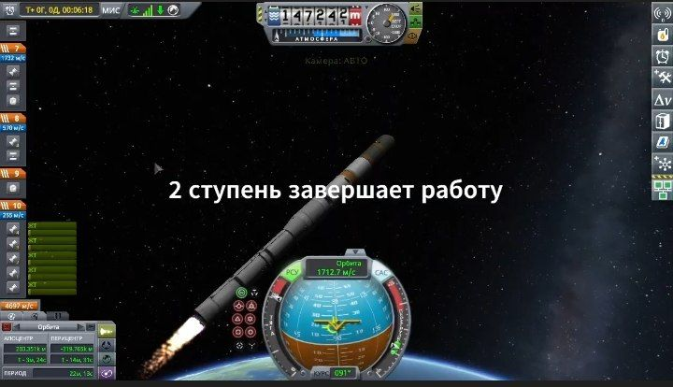

Slide 13
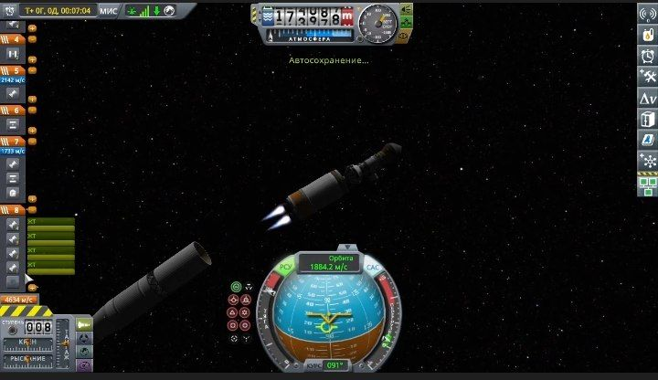
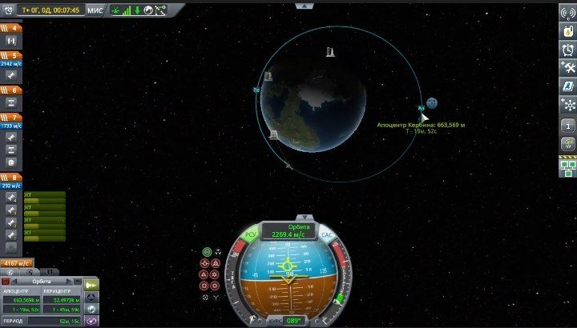
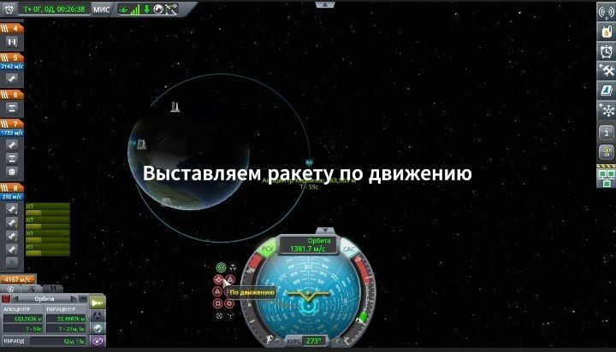
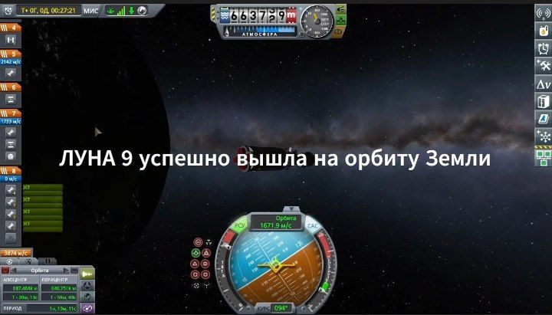

Slide 14
Заключение
В ходе проведения исследования наша команда научилась работать вместе, искать нужную информацию для выполнения конкретной задачи, находить правильные источники, также мы освоили новую программу (космический симулятор) Kerbal Space Program, с помощью которой изучили строение ракеты, смогли спроектировать свой космический корабль и реализовать миссию «Луна-9» до этапа запуска четвертой ступени.

Slide 15

Спасибо за внимание!

